Slide 1
Micha Cursus
Bijeenkomst 3

Slide 2
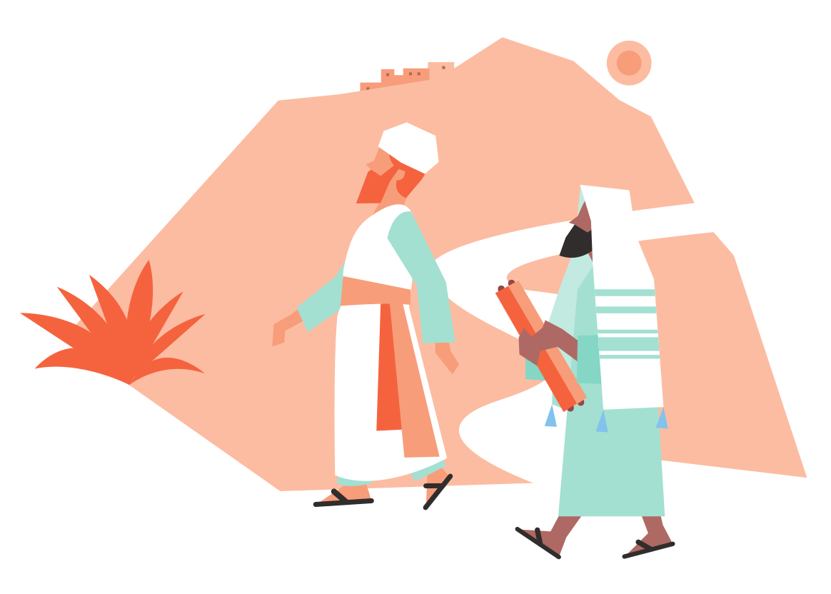
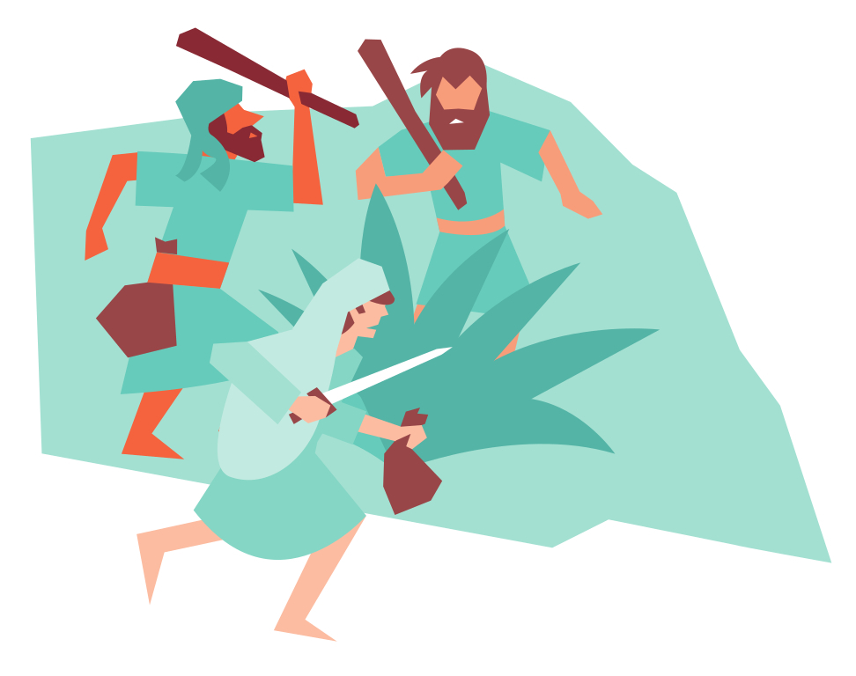
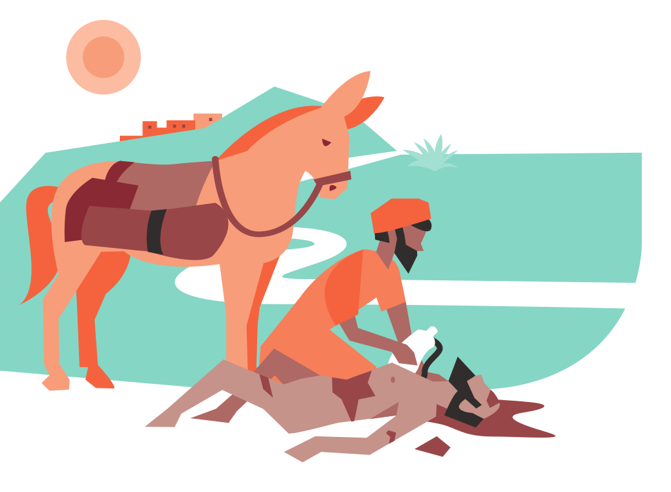
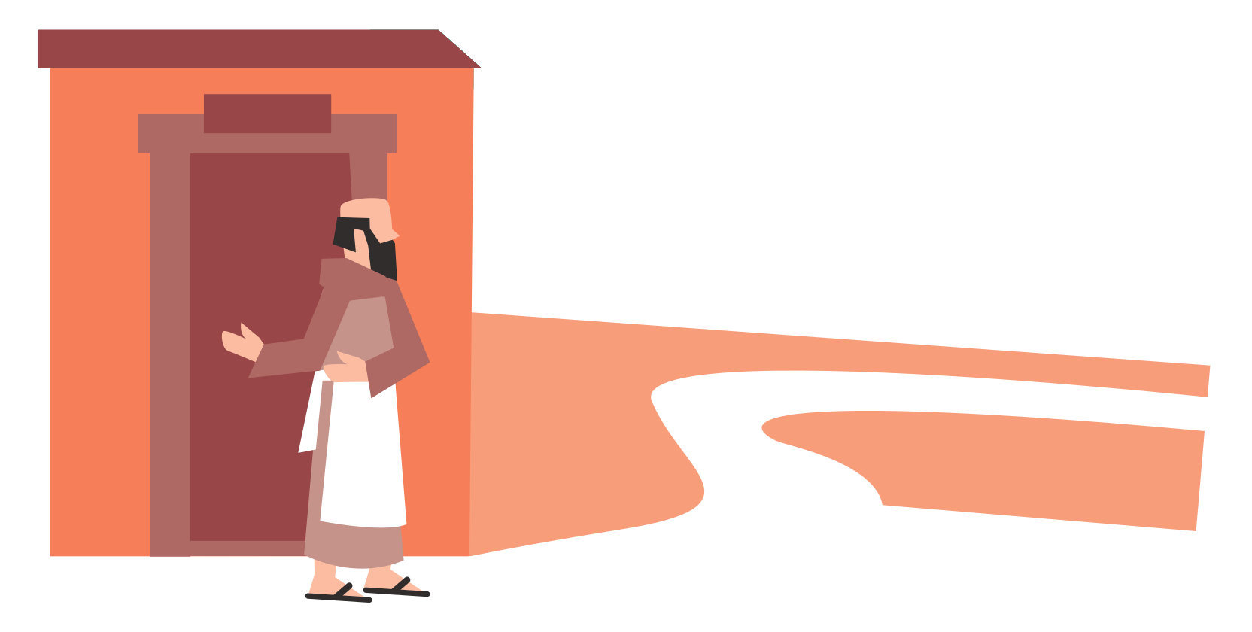
Opdracht 2 Rollenspel
de rovers
de priester
de leviet
de barmhartige Samaritaan
het slachtoffer
de ezel
de herbergier

Slide 3
Opdracht 2 Lucas 10:30-35
30. Toen vertelde Jezus hem het volgende: ‘Er was eens iemand die van Jeruzalem naar Jericho reisde en onderweg werd overvallen door rovers, die hem zijn kleren uittrokken, hem mishandelden en hem daarna halfdood achterlieten.
31. Toevallig kwam er een priester langs, maar toen hij het slachtoffer zag liggen, liep hij met een boog om hem heen.
32. Er kwam ook een Leviet langs, maar bij het zien van het slachtoffer liep ook hij met een boog om hem heen.
33. Een Samaritaan echter, die op reis was, kreeg medelijden toen hij hem zag liggen.
34. Hij ging naar de gewonde man toe, goot olie en wijn over zijn wonden en verbond ze. Hij zette hem op zijn eigen rijdier en bracht hem naar een logement, waar hij voor hem zorgde.
35. De volgende morgen gaf hij twee denarie aan de eigenaar en zei: “Zorg voor hem, en als u meer kosten moet maken, zal ik u die op mijn terugreis vergoeden.”
NBV © Nederlands Bijbelgenootschap 2004

Slide 4
Opdracht 4 Christus en zijn schepping
Beeld van God, de onzichtbare is hij, eerstgeborene van heel de schepping: in hem is alles geschapen allen in de hemel en alles op aarde, het zichtbare en het onzichtbare, vorsten en heersers, machten en krachten, alles is door hem en voor hem geschapen.
Hij bestaat vóór alles en alles bestaat in hem. Hij is het hoofd van het lichaam, de kerk. Oorsprong is hij, eerstgeborene van de doden, om in alles de eerste te zijn:
In hem heeft heel de volheid willen wonen en door hem en voor hem alles met zich willen verzoenen, alles op aarde en alles in de hemel, door vrede te brengen met zijn bloed aan het kruis.
Kolossenzen 1:15-20 (NBV © Nederlands Bijbelgenootschap 2004)

Slide 5
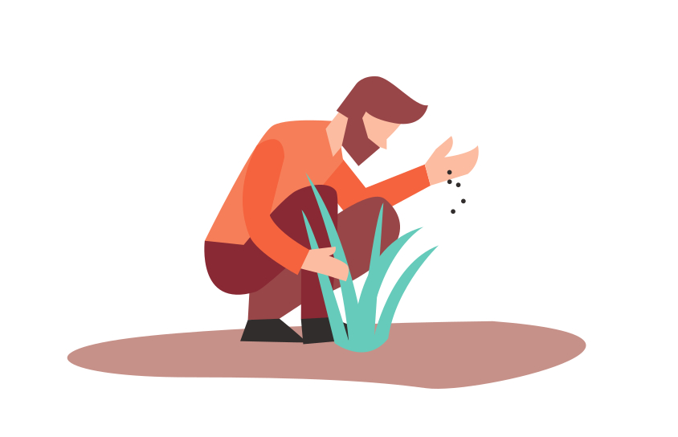
Opdracht 4 Christus en zijn schepping
Want God had de WERELD zo lief, dat Hij zijn enige Zoon heeft gegeven, opdat iedereen die in Hem gelooft, niet verloren gaat, maar eeuwig leven heeft. (Joh 2:16)
In het Grieks staat er, God had de Kosmos zo lief en de gebruikelijke betekenis van kosmos is het universum.
Na de zondvloed geeft God de belofte van verlossing aan Noach, zijn nakomelingen en ook voor ‘alle levende wezens’ (Genesis 9:10).
Toen Jezus stierf aan het kruis, deed Hij dit om ALLE relaties te herstellen die door de zondvloed kapot waren gegaan. De schepper werd gekruisigd, om zo de relatie met de hele schepping, die in liefde was geschapen en onderhouden, weer te herstellen.

Slide 6
